Slide 1
An Over-The-Top Media Service Recommendation Mechanism with Subscribers and Contents Latent Characteristics
Chi Kin Chan and Yung-Ming Li
Institute of Information Management
National Yang Ming Chiao Tung University, Taiwan
Notes:
各位教授同學大家好
我是陳志健
我的指導教授是李永銘博士
我的論文題目是結合訂閱者與串流內容潛在特徵之OTT媒體服務推薦機制
18s

Slide 2
Background
Over-the-Top (OTT) media service is a streaming media service that uses the internet to deliver streaming content to users.
The rise of streaming platforms has led most people in the United States to abandon traditional cable television.
  Paid cable penetration in the United States will drop below 60% in 2020. (eMarketer, 2020)
Subscription-based Streaming Service is a growing business
  The market is predicted to be valued at $223.07 billion in 2020 and $223.07 billion in 2026. (Mordor intelligence, 2021)
Notes:
首先是背景的部分
OTT媒體服務是串流媒體的其中一環. 他的例子有Netflix Disney+ 這些串流平台
它利用網路把串流內容直接傳送到用戶智慧型裝置中播放.
現在有線電視用戶已逐漸走向OTT服務.
在2020年，美國有3千多萬人取消訂閱有線電視服務,
預期到2024年取消用戶多達4千6百萬.
因爲科技及網路的進步，串流媒體讓影視產業有重大的改變, 很多電視產業的公司被迫數位轉型
目前，訂閱型串流服務主宰著大部分影視媒體市場. Netflix的用戶佔美國的三分之一人口.
2021年OTT市場價值為1014.2億美元. 預計在2026年將達到價值2230.7億美元 .
72s

Slide 3
Motivation
  Streaming service changes the watching pattern (Recommendation)
      People are no longer limited by their schedule and they can watch their favourite TV programs anywhere and at any time.
    Understanding the latent elements of selecting streaming content could improve service quality.
      Users may be interested in specific elements or characters, not specific genres of content. (Barman, 2016)
      Users' choices in streaming services are influenced by user’s inner elements.(O. Chausson, 2010)
    Content implicit elements and User’s inner elements haven’t been fully taken into consideration
Notes:
串流影劇興起以及疫情讓人減少出門，
徹底改變了人們的看劇集及電影的模式，
面對這些改變, 串流媒體平台必須更加了解人們的喜好才能提高服務品質,
但這是非常困難的事
原因是，串流內容(又稱ott節目)一共有28種類型. 用戶選擇非常多元，
有研究指出，串流內容的喜好受到個性、個人價值觀、社交狀態、情緒所影響
如果能了解這些資訊，即能幫助OTT平台，提供更好更多元化的OTT節目推薦服務
60s

Slide 4
Research Goals
Mining the latent characteristics of users and OTT programs.
Measure
  (1) the similarity between audiences (PEER Influence)
  (2) the alignment between audience and contents (CONTENT fitness)
  (3) the quality of content (crowd appraisal) as an impact factor to improve recommendations.
Design a hybrid recommendation mechanism based on collective intelligence and psychological tendencies factors for streaming content.
Notes:
目標和貢獻的部分
本文中將提出一個結合用戶內在特徵以及串流內容潛在特徵的混合OTT節目推薦機制。
本研究的貢獻在於提供一個更全面及完善的機制，包括從心理學、用戶關係、群眾智慧來提升滿意度
首先，我們利用群眾智慧關鍵字，分析用戶對節目的隱藏偏好.
次外, 我們利用用戶行為來衡量用戶的偏好, 同時利用他們評論來預測用戶的心理傾向
最後，我們提全新的推薦方法，結合群眾智慧關鍵字及使用者心理傾向來預測使用者可能喜歡的節目
54s
5:00

Slide 5
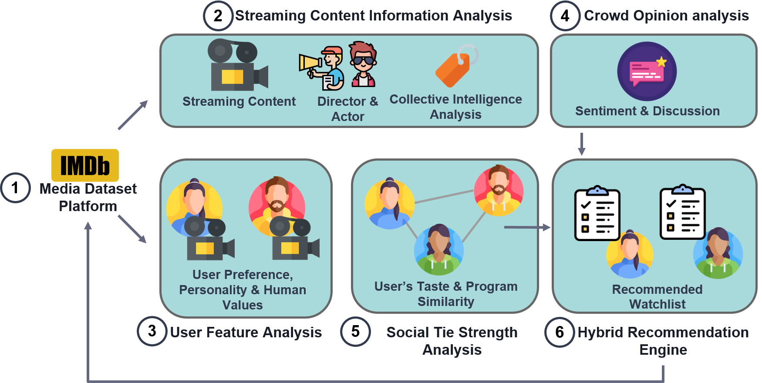
System Process
Notes:
首先是系統的流程圖
第一步，我們以IMDB電影資料庫做分析，此平台包含了用戶 串流內容 評論等資訊
第二步，我們將對串流內容進行分析，從重要元素和社會集體智慧的關鍵詞中找出串流節目的標籤
第三步，我們將通過分析用戶的觀看歷史，來提取用戶的喜好，還會分析出評論的內在特徵。
第四步，為了了解觀眾對電影的意見。除了情感分析，我們還會評估節目的討論程度, 以及觀眾的個性。
第五步，我們會計算用戶之間以及OTT節目之間的相似度。
最後，我們將根據用戶和節目潛在面以及社群關係，以適當的權重為用戶生成個性化的推薦播放列表，再讓用戶給予回饋。

Slide 6
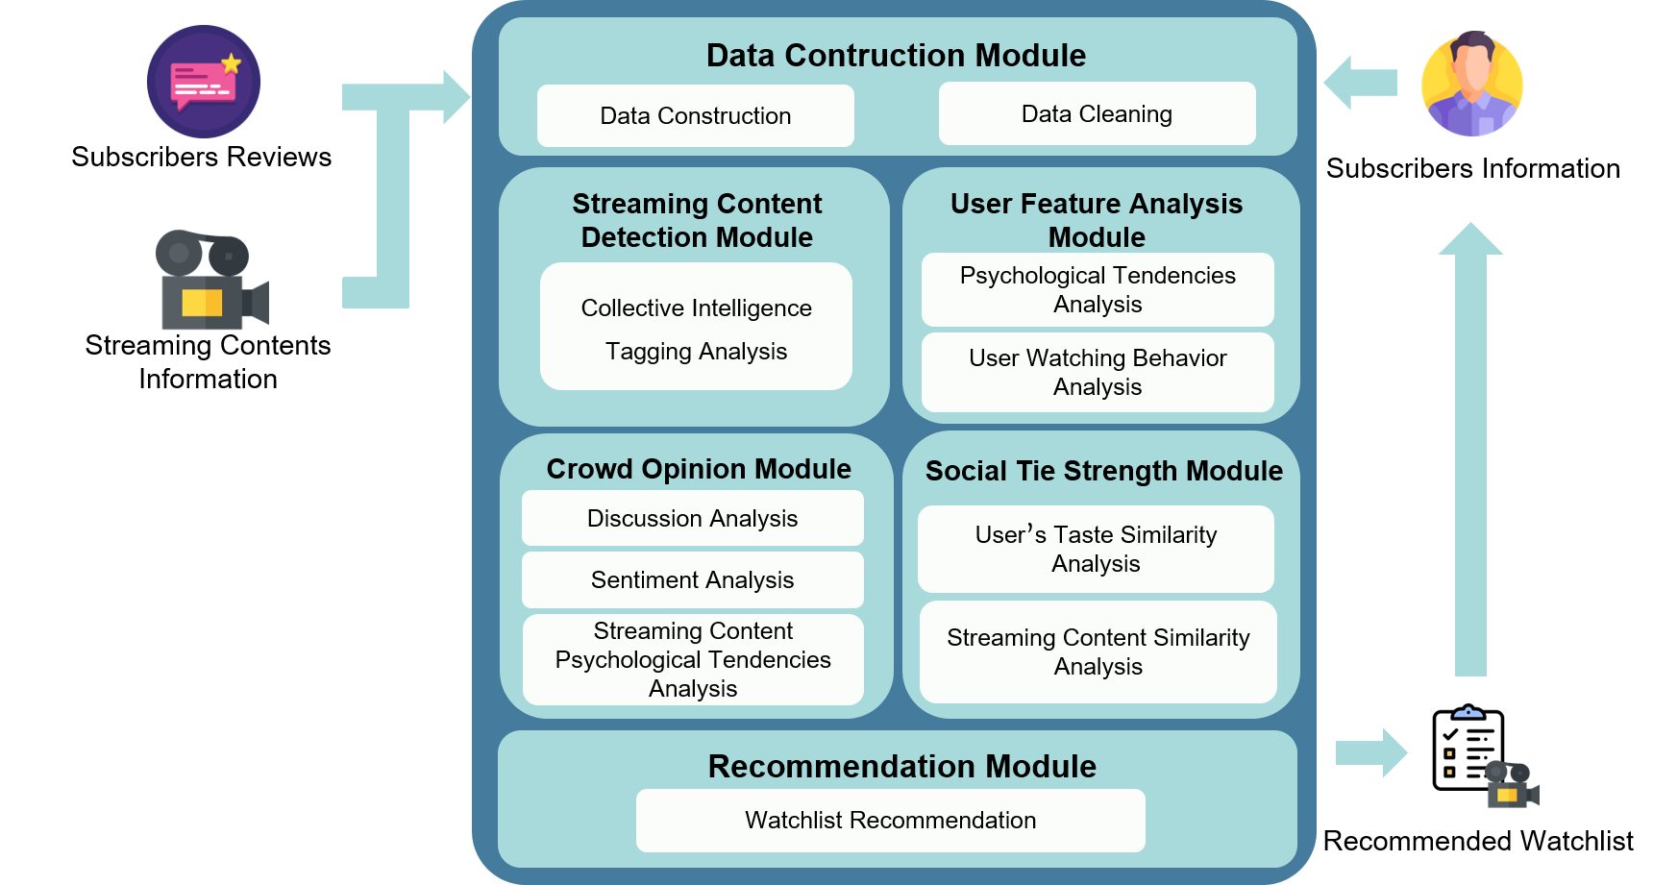
The System Framework
Notes:
接著是我們的系統架構
我們的系統可以主要分為六個模組
分別是，
1資料的建構
2串流內容分析
3用戶特徵分析
4群眾意見分析
5社群關係分析
最後，是推薦清單生成模組

Slide 7
The System Framework
Notes:
首先是資料建構的部分

Slide 8
  Data Construction Module
Data Construction
  Collect the users’ information.
  Collect the information for the streaming content.
  Collect the users’ reviews.
  Collect the collective keyword lists.
Data Cleaning
  Discard non-English reviews.
  Delete missing value.
  Replace unreadable HTML elements, abbreviation terms, and contractions with their original terms.
Notes:
在第一個模組當中 主要可以分為資料的建構與處理
第一部分資料建構,
我們建構四個資料集
第一個資料集收集節目相關訊息
第二個資料集收集用戶資訊
第三個資料集收集用戶評論
第四個資料集收集節目群眾智慧關鍵字
第二部分 數據清理
首先, 針對非英語語系的評論作刪除
再來是刪除遺失值
最後將不可讀的html元素、縮寫術語給替換掉

Slide 9
System Framework
Notes:
接著是串流內容分析模組
這邊主要是進行群眾智慧關鍵字分析

Slide 10

  Streaming Content Detection Module
Collective Tagging Analysis
  Collective Tagging covers lots of latent information about the streaming content, such as main characters, scenes, elements, directors, cast, genres etc.
  Use term frequency and inverse document frequency (TF-IDF) method for the text feature weight analysis to find important words into vectors.
${Tag}_{k}={Director}_{m}∪{Cast}_{m}∪{Keyword}_{m}∪{Genre}_{m}$ , for OTT program m
$${TFIDF}_{i,j}={tf}_{i,j}× {idf}_{i,j}$$
Notes:
在IMDB中，每個使用者可以對節目提出關鍵字再由其他用戶給出相關性分數，關鍵字中涵蓋了節目元素、場景、人物等各種資訊.
我們把、導演、演員、社群群眾智慧關鍵字、類型整合成一個標籤屬性。
我們再使用TF-IDF來識別標籤屬性
下方為TFIDF的公式, 他會計算每個字詞在文章中的重要性,
我們也透過這個方式來決定OTT節目的特徵值
========================
#TF(詞頻)= 單字n在文件中出現次數/文件中單字的數量 tf越高詞頻越重要
#IDF=所有的文件總數/出現單字n的文件數 idf可以計算該單字是常用
i是候選潛在元素
j是整個潛在元素列表

Slide 11
System Framework
Notes:
接下來是第三個模組，使用者分析模組
我們分別分析使用者的人格特質及觀看的喜好

Slide 12
  User Feature Analysis Module
Psychological Tendencies Analysis
  Use text mining to detect the psychological tendencies of a user(audience) through their reviews.
  Tokenize the sentence to words, and use GoogleNews-vectors-negative300 to calculate the similarity of the word hierarchy.
  Calculate the similarity between the users’ sentence words and psychological tendencies dictionary words(Michael C. Ashton 2004 and T,Yarkoni,2010)
    Big Five personality traits
    Human Values
Notes:
心理傾向對於使用者在選擇OTT節目時有重要的影響
因此，能了解使用者的心理傾向，即可預測它可能對哪些節目類型感興趣
我們衡量用戶的節目評論，做tokenize
接下來是對使用者的字詞與心理傾向特質的字典中的字詞做相似度的比對，
最後把數據調整後得出使用者在不同特質中所獲得的分數。
心理傾向中
五大人格包含了五種，
經驗開放性
盡責性
外向性
親和性
神經質
人類價值觀包含了五種
開放改變
自我增強
保護
自我超越
享樂主義
最後會得出十個各自心理傾向分數
======================================
(#這邊我會用cosine similarity 再對比一次進行加權分數調整, 人格特質的字典非常多, 但有一些人類價值觀的字典量不多需#要進行調整讓結果更好出來更好, 就像享樂主義這一邊得到調整後, 結果比開始只用google news vectors negative好多了)
「經驗開放性（Openness to experience）為了自身的緣故對經驗的前攝（proactive）尋求理解，以及對陌生情境的容忍和探索。」
「盡責性（Conscientiousness）盡責性指我們控制、管理和調節自身衝動的方式，評估個體在目標導向行為上的組織、堅持和動機。」
「外向性（Extroversion）人際互動的數量和密度、對刺激的需要以及獲得愉悅的能力。」
「親和性（Agreeableness）友善性是評估個體喜歡與他人一同出現的程度」
「神經質（Neuroticism）神經質反映個體情感調節過程，反映個體體驗消極情緒的傾向和情緒不穩定性。」
人類價值觀包含了
「開放改變（Openness to Change）代表著 自我導向 獨立思考和行動還有追求刺激」
「自我增強（Self-Enhancement）追求成就-通過根據社會標準展示能力而獲得個人成功。權力-社會地位和聲望，對人和資源的控製或支配。」
「保護（Conservation）追求
安全-社會、人際關係和自我的安全、和諧與穩定
從眾-限制可能使他人不安或傷害他人並違反社會期望或規範的行為、傾向和衝動。
傳統-尊重、承諾和接受一個人的文化或宗教提供的習俗和思想。
」
「自我超越（Self-Transcendence）追求仁慈-維護和提高經常與個人接觸的人（“群體內”）的福利。 普遍主義- 理解、欣賞、寬容和保護所有人和自然的福祉」
「享樂主義（Hedonism）-對自己的愉悅或感官滿足。」

Slide 13

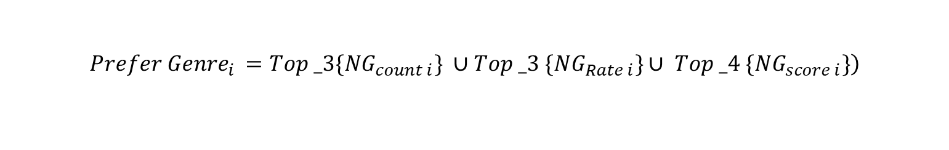
User Feature Analysis Module
User Watching Behavior Analysis (Preference – Genres)
  Review counts and ratings represent the user’s preference
  Find out the preferences genres of a user U_{i} from the top review account and rating
$${{NG}_{Score,i}=NG}_{count,i}+ {NG}_{Rate,i}$$
$$\left.{Prefer Genre}_{i }={Top _3\{NG}_{count i}\} ∪{Top _3 \{NG}_{Rate i}\}∪ {Top _4 \{NG}_{score i}\}\right)$$
Notes:
接下來是分析用戶的類型喜好，
我們把用戶各類型節目的評分以及評論次數作為指標，原因是當我們越喜歡某類型的節目，就會經常對這類型作出評論或是評分特別高. 我們把評論次數最多或是評分最高的前三名當作為用戶的喜好，
同時把評分和評論次數正規化加權計算，來計算出最高4名分數的來當用戶的喜好，
最後得出10個喜好類型。
(這邊主要是因為很多用戶都會有這麼極端化的現象, 但我檢查過後看到他們極端化的數據也是他們的偏好, 所以才用這個方法)

Slide 14
System Framework
Notes:
接下來是群眾意見分析模組
這邊會分析討論度 情感分析 以及該節目觀眾的個性

Slide 15
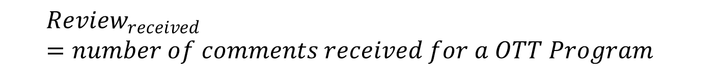
Crowd Opinion Module
Discussion Degree Score
  The more reviews a OTT program received, the more people are interested in the content. Therefore, it is useful and well-received by participants of the communities.
  $${Review}_{received}=number of comments received for a OTT Program$$
${DDS}_{score}(P_{m}) =$ $\frac{{Review}_{received}\left(P_{m}\right)}{Total number of{Review}_{received} for OTT Programs}$
Notes:
首先是計算討論度，
我們把該串流內容(Pi)在IMDB上所獲得留言數做加總，除以總留言數再標準化，來計算該節目的討論程度，分數越高代表這些節目具有較高的活躍度
（補回應的研究）
================================
IMDB有一些機制會把一些不正確的評論篩選走

Slide 16

Crowd Opinion Module
Sentiment Analysis
  Audience's perspectives are influential if their contents are of high quality and contain positive emotions.
  We hypothesize that OTT programs with more positive words have a more significant impact.
$${OTT Program}_{m} Sentiment Score=\sum{Sentiment score for} {OTT Program}_{i} reviews$$
$${Sentiment_Score}_{m}=\frac{{OTT Program}_{m}Sentiment Score}{number of {OTT Program}_{i} Review}$$
Notes:
在情感特徵分析部分，我們會評估群眾對於節目的正負面評價
因此我們分析用戶評論，以反推測此用戶對於OTT節目的情緒
我們利用情感模型來進行分析.
最後我們利用該串流內容i的所有情感分數計算平均值作為該OTT節目的情感分數.

Slide 17
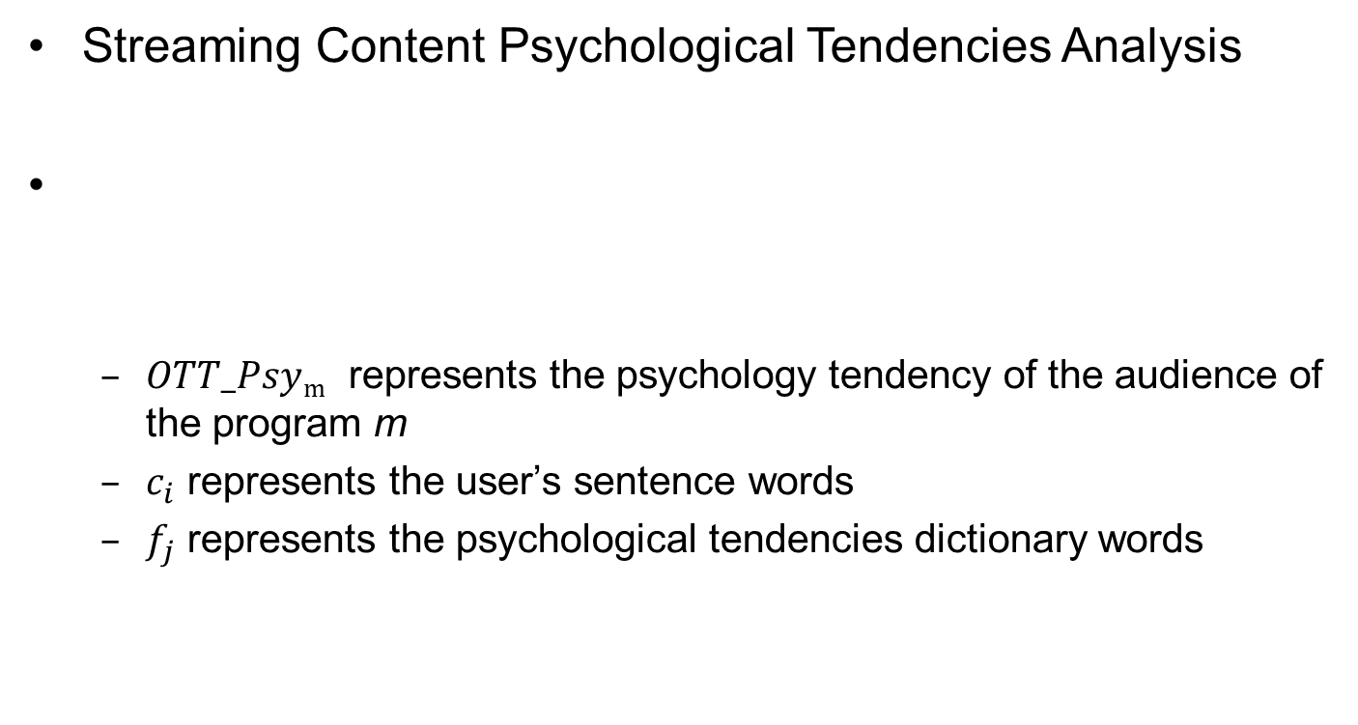
Crowd Opinion Module
Streaming Content Psychological Tendencies Analysis
  ${OTT_Psym }_{ }$represents the psychology tendency of the audience of the program m
  $c_{i}$ represents the user’s sentence words
  $f_{j}$ represents the psychological tendencies dictionary words
$${OTT_Psy}_{m }=\frac{\sum{{Psychological}_{score}\left(c_{i},f_{j}\right)}}{Total num ofComments for OTT Program m}$$
Notes:
在串流內容用戶心理傾向分析部份,
我們從前面透過心理模型取得每個評論的心理傾向分數
在這部分我們把對應的串流內容i的用戶評論取平均來代表該串流內容觀眾的心理傾向.
===================================================

Slide 18
System Framework
Notes:
接下來是社群關係模組
這邊是分析用戶的品味以及串流內容的相似度

Slide 19

Social Tie Strength Analysis Module
User’s Taste Analysis (Influence)
  To understand the similarity of tastes between users, we use cosine similarity to calculate the similarity.
  This similarity (tie strength) reflects the influence of user j to user i
  The influence attribute of an OTT program is assigned as the similarity score of the most similar users to the target user.
$$Sim_{user}Score\left({user}_{i},{user}_{j}\right)$$
$$=α∗Preference\left({user}_{i},{user}_{j}\right)+β∗ Personality \left({user}_{i},{user}_{j}\right)+γ∗Tag\left({user}_{i},{user}_{j}\right)$$
$$where α+β+γ=1 and α, β,γ≥0$$
Notes:
首先，用戶品味分析是利用cosine similarity計算使用者與其他用戶的各方面相似度
這邊衡量3個，
群眾智慧的關鍵字標籤相似度，偏好相似度，心理傾向相似度.
我們把這些分數加權計算出推薦人與每個用戶的相似度分數.
===============================================================
$$α\left(alpha\right)=0.4$$
$$β\left(beta\right)=0.2$$
$$γ(gama)=0.4$$
這樣的權重分布在研究中最好的效果

Slide 20
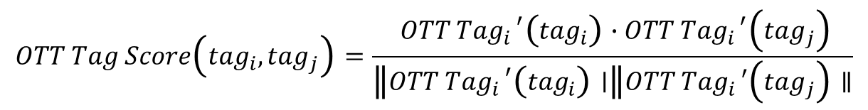

Social Tie Strength Analysis Module
Streaming Content Similarity Analysis (Preference)
  Tag og OTT
  Audience Psychological Tendencies of OTT
$$OTT Tag Score\left({tag}_{i},{tag}_{j}\right)=\frac{ OTT{{ Tag}_{i }}^{′}\left({tag}_{i}\right)∙OTT {{Tag}_{i }}^{′}\left({tag}_{j}\right)}{∥{{OTT Tag}_{i }}^{′}\left({tag}_{i}\right)∣∥{OTT Tag}_{i }′\left({tag}_{j}\right)∥}$$
$$OTT Psy Score=\frac{{{user}_{Psy }}^{}∙{OTT Prog}_{Psy }}{∥{user}_{Psy }∣∥{OTT Prog}_{Psy }∥}$$
${OTT Score}_{i,m}=α∗{OTT Tag Score}_{i}\left({Tag}_{i},{Tag}_{m}\right)+β∗OTT {Psy Score}_{i}$ $\left({Psy}_{i},{Psy}_{m}\right)$
$$where α+β=1 and α, β≥0$$
Notes:
在串流內容相似分析方面,我們利用用戶收集的群眾智慧的關鍵字標籤 以及 用戶的心理傾向
對每個串流內容觀眾的心理傾向進行相似度分析.
最後我們利用加權計算出用戶的觀看紀錄與OTT節目的相似度分數.
================================
$α阿法=0.6 (因$為潛在特徵在研究中能有效的找到相似的特徵)
$β=0.4$(這樣分布在研究中能有最好的效果)

Slide 21
System Framework
Notes:
最後推薦清單生成模組
這目的是將上述的模組做整合，建立出節目的推薦清單

Slide 22
Recommendation Module
Playlist Recommendation
  Build the hybrid recommendation method by synthesizing four corresponding scores.
  individual-level (personal preference)
  peer-level (peer influence)
  crowd-level (discussion, sentiment quality)
  Get weights through the results in the experiment.
$${OTT Recom Score}_{i,m}=α∗{OTT_{_}Score}_{i,m}+β∗ {{{Similarity}_{_}Score}_{i,m}}_{}+γ∗{DDS}_{m}+δ∗{Sentiment_ Score}_{m}$$
$$where α+β+γ+ δ=1 and α, β,γ, δ≥0$$
Notes:
我們整合串流內容相似度、討論度、情感分數、相似觀眾分數四個分數，
最後我們使用適合權重加權計算 建立一個 基於潛在面、貼近趨勢以及有正面情緒 混合式的ott節目推薦機制.
========================
阿法跟DELTA權重較高
使用貝塔跟伽馬權重較低的方法
$$δ=0.35 相似觀眾分數\left(主要研究\right)$$
$$γ=0.15 情感分數 \left(能讓情感分數參與, 因為他不是研究重點\right)$$
$$β=0.15 討論度 \left(社群趨勢有參與, 但0.15的話不會被趨勢帶走\right)$$
$$α=0.35 串流內容相似度(主要研究)$$
8:35

Slide 23
Data Construction
Social media platform: IMDB
Database contains 10.1 million movies & programs
Data Collection method : IMDB API, Python Crawler
The information of datasets
Number of users | 32,538 | Number of Streaming Contents | 9,649
User’s reviews | 345,866 | Number of Keywords | 252,246
Notes:
本研究運用社群平台：IMDB
選用這個平台的原因是IMDB是線上影視資料庫，他是擁有一千多萬部影片的線上資料庫.
人們可以在各種節目頁面留下評論以及評分，也可為各種節目新增社群標籤.
因此，非常適合作為我們實驗平台
我們透過官方的API 以及爬蟲程式收集以及篩選後會得出3萬多筆用戶資料,9千多筆節目資料、34萬多筆用戶評論、以及25萬筆OTT節目社群群眾智關鍵字 這些資料是2017~2021年之間的NETFLIX上映的節目. 主要原因是因為這正是NETFLIX興起的成長期的年份

Slide 24
User Feature Analysis Module
User Psychological Tendencies Analysis
  Use GoogleNews-vectors-negative300 to calculate the similarity.
Psychological Tendencies Dictionary
(O)Openness (74 Words) | 'against', 'argument', 'knowledge' , 'political', 'models', 'belief', 'historical', 'century'…… | (ST)Self-Transcendence (82 Words) | 'girlfriend', 'neighbor', 'roommate', 'awkawrd', 'afraid', 'depressing', 'disappointing', 'medicine', 'social', 'justic', 'inner’……
(C)Conscientiousness (76 Words) | ''fired', 'Roberts', 'routine', 'vegetables', 'garlic', 'temperature'…… | (SE)Self-Enhancement (17 Words) | 'ambitious', 'influential', 'capable', 'intelligent', 'authority’…….
(E)Extraversion (70 Words) | 'restaurant', 'brothers', 'cheers', 'concert', 'drinks', 'countless', 'excitement', 'kidding', 'soccer'…… | (CO)Conservation (40 Words) | 'parent', 'family', 'husband', 'apartment', 'shower', 'Obedient', 'honor', 'parents' ,'self-discipline’……
(A)Agreeableness (67 Words) | 'summer', 'afternoon', 'spent', 'exploring', 'finishing', 'early', 'evening', 'visiting', 'spring', 'minute……' | (OP)Openness to Change (22 Words) | 'everything', 'independent', 'freedom', 'curious', 'creativity', 'choosing', 'self-respect', 'Exciting', 'daring'…..
(N)Neuroticism (64 Words) | 'awful', 'terribly', 'cranky', 'stress', 'feeling', 'stressful', 'sweater'….. | (H)Hedonism (22 Words) | 'pleasure', 'enjoying', 'color', 'music', 'beer', 'hear'…..
Notes:
接下來是用戶分析模組
我們在這部分會分析用戶的電影類型偏好 以及 他們的心理傾向
在用戶的心理傾向分析方法
我們的主要使用google news vector 300來計算每個字和我們心理傾向字典詞之間的相似性。
（google news vector 300是一個包含3億個常見單詞向量的模型，每個向量有300個維度，由谷歌基於龐大的谷歌新聞語料庫，使用大量的計算能力進行訓練。谷歌新聞向量負300主要使用word2vec，這個word2vec工具以文本語料庫為輸入，生成詞向量作為輸出）

Slide 25
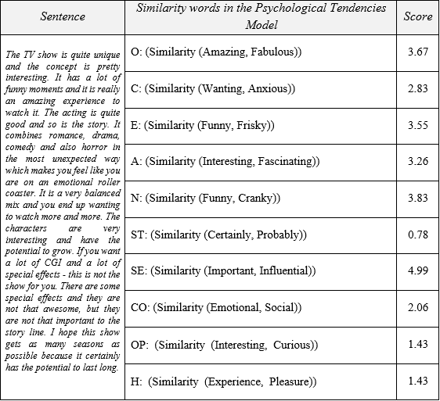
User Feature Analysis Module
Psychological Tendencies Analysis
  Each user would get ten scores corresponding to ten personality traits.
Notes:
我們計算完每位使用者的句子後會得出各項心理傾向所獲得的分數，
像下圖
OCEAN為五大人格的各自分數
ST SE CO OP H為人類價值觀的各自分數

Slide 26
Evaluation of Usability
Conducted usability interviews with some real users
Asked for a 1 to 100 scale
 | Accuracy | Quality | Likeability | Diversity
Social tie-based | 72.5 | 68.5 | 69.5 | 57.6
Collective intelligence-based | 58.2 | 62.3 | 73.2 | 72.3
PTSCI | 76.6 | 73.4 | 78.5 | 77.9
Notes:
在真實用戶訪問評估中，
我們對真實用戶進行可用性測試, 以評估其有效性.
我們利用我們推薦系統的模塊來進行OTT節目的推薦.
第一是基於社群關係module(裡面包含了用戶個性相似度, 用戶的偏好相似度)
第二是基於群眾智慧module (裡面包含了串流內容的關鍵字相似度, 討論度, 情感分數)
第三是我們的混合推薦機制(ptsci)
我們要求用戶對以上3個研究方法結果進行多样性、喜歡程度、準確性和質量進行評分。
結果顯示我們的混合推薦ptsci能夠在各方面得到平衡 我們的效果有比較好的.

Slide 27
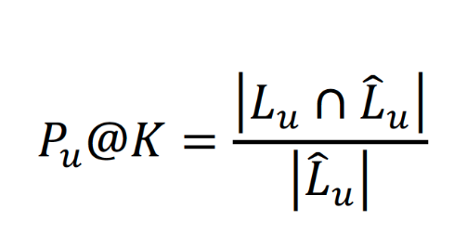
Evaluation of Different Module
Compare of different approaches in Precision at top K recommendations.
 | Precision@5 | Precision@10 | Precision@20 | Precision@30
Social tie-based | 0.514 | 0.398 | 0.319 | 0.269
Collective intelligence-based | 0.665 | 0.546 | 0.496 | 0.401
PTSCI | 0.737 | 0.682 | 0.632 | 0.572
Notes:
在評估內部推薦系統部，
我們首先以precision作為指標，
我們以topK為5,10,20,30做衡量，這也是多數影視推薦系統評估串流內容的數量
同樣的我們比較在不同的情況下
基於社群關係、基於群眾智慧及混合的推薦方法好壞
結果顯示出在ptsci 有最佳的表現，接著是群眾智慧推薦方法
===========================
推薦出來的串流內容 跟 用戶觀看紀錄的交集
-----------------------------------------------
推薦出來的串流內容
因為用戶的觀看數的分布是不一樣
Precision少於30的用戶 我們會根據用戶的觀看紀錄作出調整
Recall少於30的用戶一樣會推薦30個電影/他們的觀看紀錄 所以分數會相對較高

Slide 28
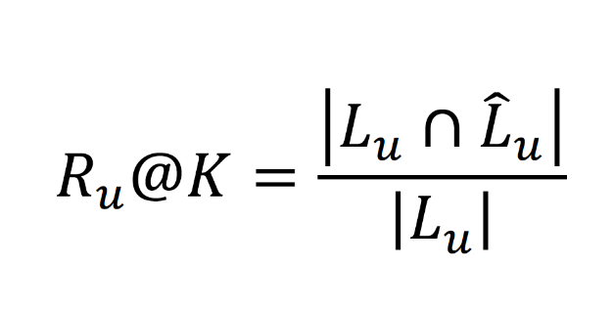
Evaluation of Different Module
Compare of different approaches in Recall at top K recommendations.
 | Recall@5 | Recall@10 | Recall@ 20 | Recall@30
Social tie-based | 0.114 | 0.137 | 0.154 | 0.187
Collective intelligence-based | 0.185 | 0.252 | 0.295 | 0.325
PTSCI | 0.221 | 0.307 | 0.353 | 0.383
Notes:
另一個是recall的方式
我們比較 社群關係及群眾智慧、混合式的推薦方法
結果顯示PTSCI有較佳的表現，次佳的是基於群眾智慧的推薦
==================================================
推薦出來的串流內容 跟 用戶觀看紀錄的交集
-----------------------------------------------
用戶觀看紀錄的交集
因為用戶的觀看數的分布是不一樣
Precision少於30的用戶 我們會根據用戶的觀看紀錄作出調整
Recall少於30的用戶一樣會推薦30個電影/他們的觀看紀錄 所以分數會相對較高

Slide 29
Thank You for Your Attention!
Notes:
以上就是我的論文簡報
謝謝各位口試委員
4:00

